Slide 1
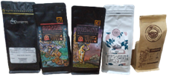


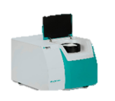




Evaluación de calidad de granos de café, diferentes variedades mediante espectroscopia infrarrojo cercano (NIR) Machine Learning
Fase 1:
Comprensión del negocio
Fase 2:
Comprensión de los datos
Fase 6:
Despliegue
Fase 5:
Evaluación
Fase 3:
Preparación de datos
Fase 4:
Modelado

Slide 2

Comprensión del negocio
Comprensión de los datos
Preparación de los datos
Despliegue
Modelado
DATOS
Evaluación

Slide 3
Quality evaluation of coffee beans, different varieties by near infrared spectroscopy (NIR) Machine Learning
Phase 1: Business Understanding
Phase 2:
Data Understanding
Fase 6:
Deployment
Fase 5:
Evaluation
Phase 3:
Data Preparation
Fase 4:
Modeling

Slide 4
Business Understanding
Data Understanding
Data Preparation
Deployment
Modeling
DATA
Evaluation

